Slide 1

AI개발자 트랙 미니프로젝트 6차
6차 미니프로젝트_3반_11조

Slide 2


목차
WikiDB 실습
RAG 성능 확장 실습

Slide 3
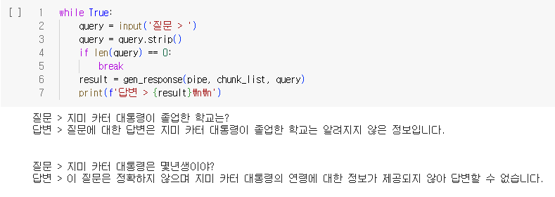
WikiDB 실습
RAG를 사용하지 않고 진행시 제대로된 답변이 나오지 않는다.(5)

Slide 4
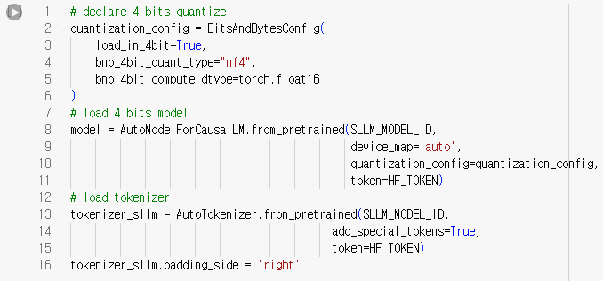
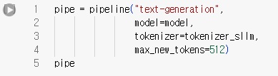
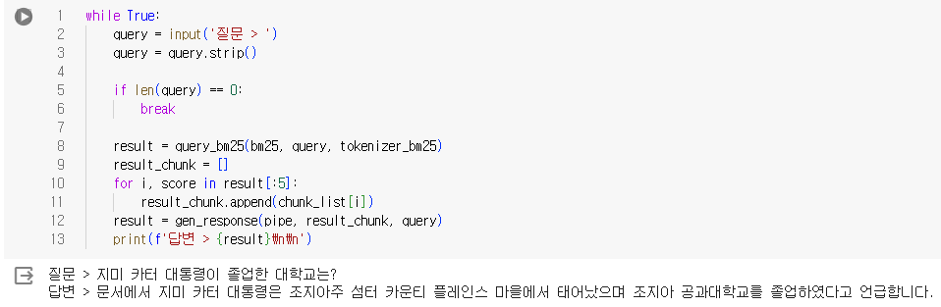
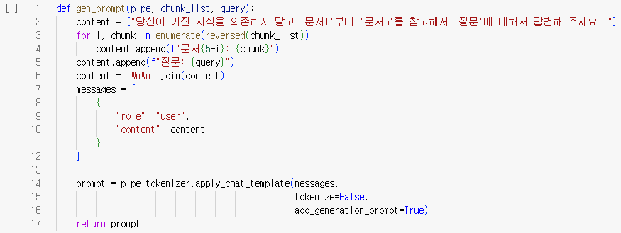
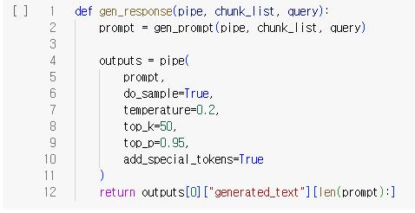
WikiDB 실습
RAG를 사용하여 실습 진행시 제대로된 답변이 나온다.
SLLM RAG with BM25(6-3)

Slide 5
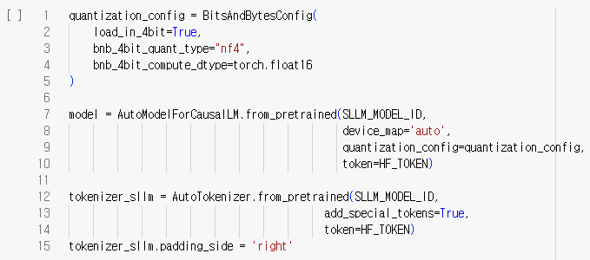
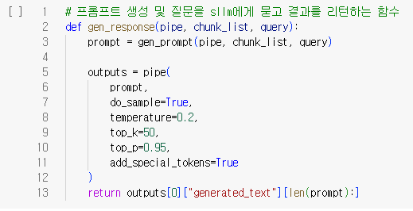
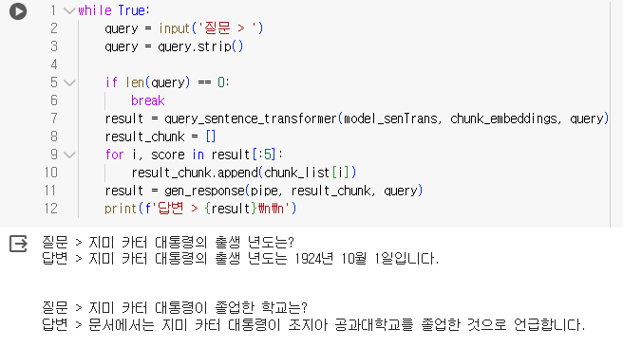
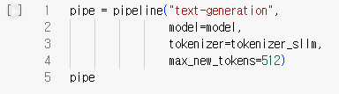
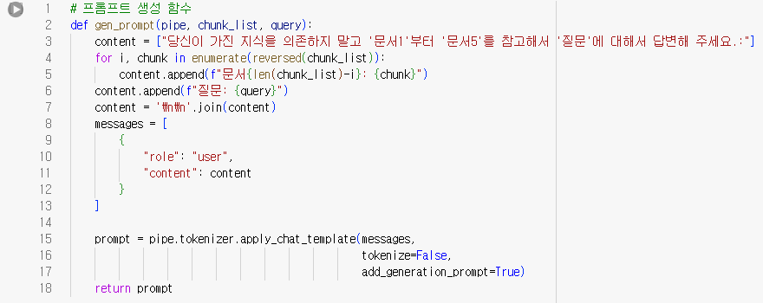
WikiDB 실습
RAG를 사용하여 실습 진행시 제대로된 답변이 나온다.
SLLM RAG with Sentence Transformers(7-3)

Slide 6


RAG 성능 확장 실습
we used feedparser to crawl the news
we crawled the news from etnews(전자신문)

Slide 7
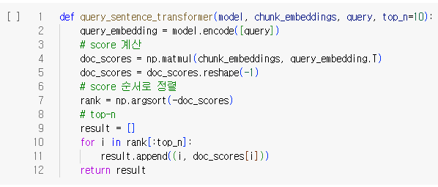
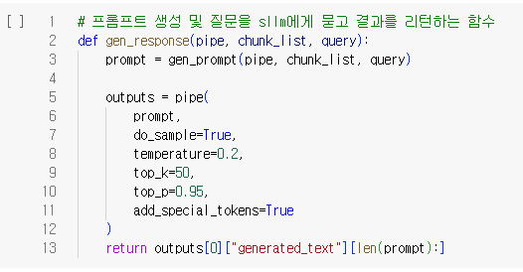
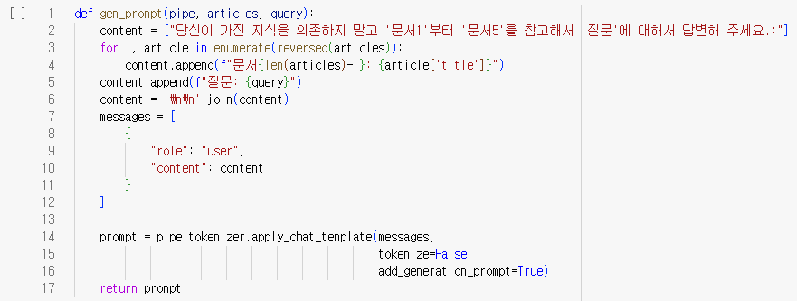
RAG 성능 확장 실습
used functions

Slide 8
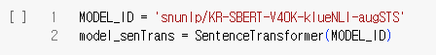
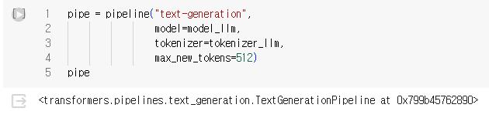
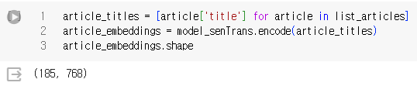
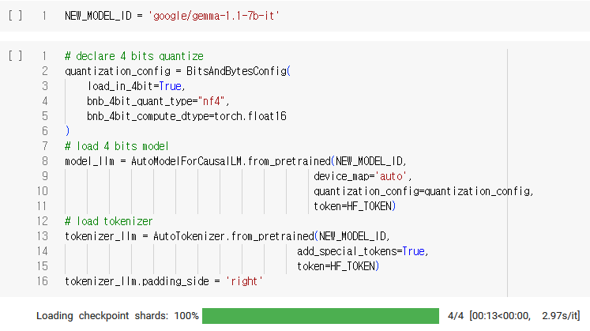
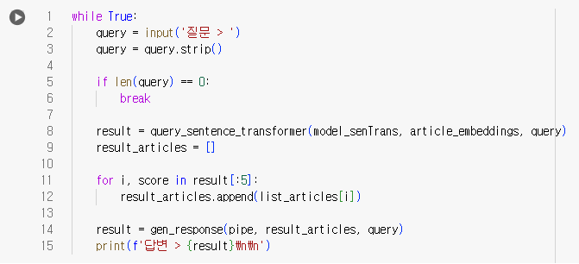
RAG 성능 확장 실습
used models

Slide 9
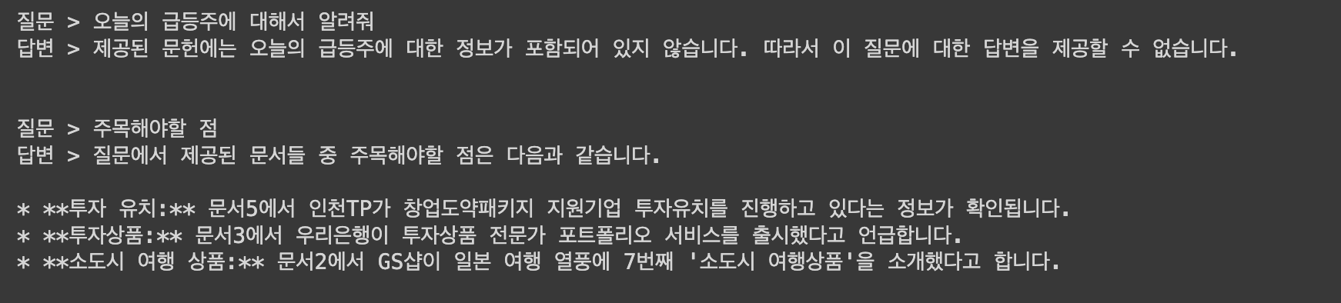
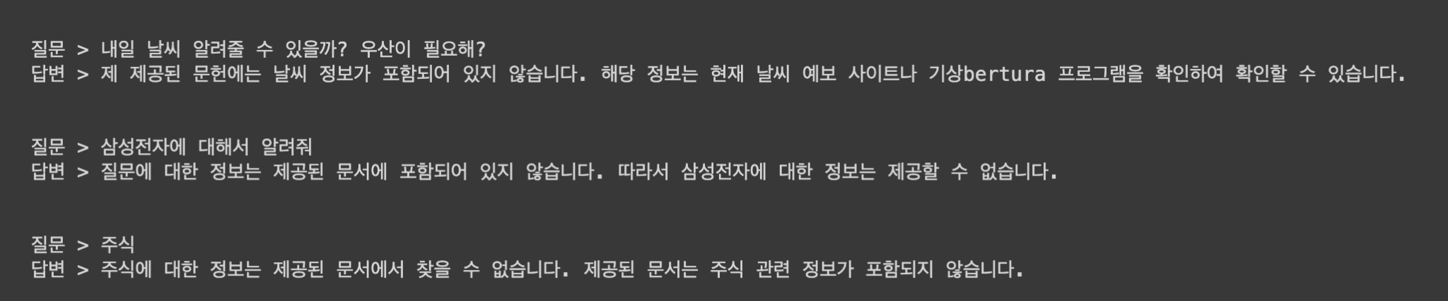
RAG 성능 확장 실습
크롤링한 문서에 있는 내용에 대해서 나온 대답
Chunk_list에 없는 내용에 대해서 물어봤을 때 대답

